Slide 1
网站变更监控自动报告
搜狐财经
2026-04-20 19:51:50

Slide 2
分析结论
1. **近期活跃度较低**：过去7天仅有一次内容更新（4月20日），整体更新频率偏低，可能处于内容调整或运营平缓期。
2. **热点内容集中**：近30天最受关注的记录为《第一代网红奶茶奈雪，怎么悄悄亏麻了?》，累计4次互动，显示用户对行业趋势与品牌动态兴趣较高。
3. **整体内容量有限**：总更新记录仅4条，内容库规模较小，建议持续扩充优质内容以提升活跃度与用户粘性。

Slide 3
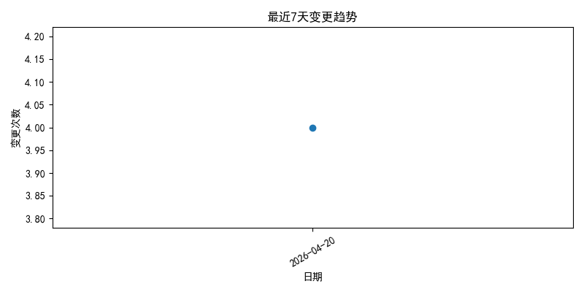
source_23_20260420_195150_trend.png

Slide 4
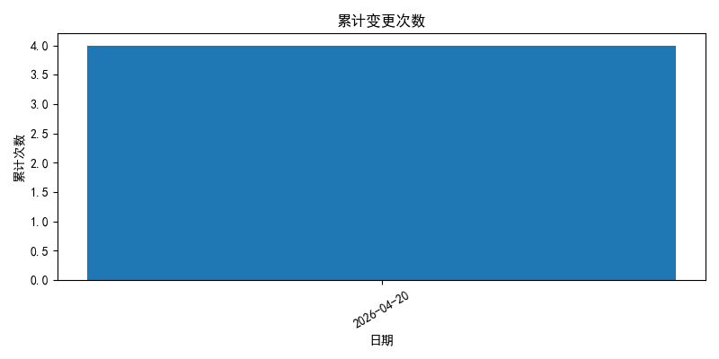
source_23_20260420_195150_cumulative.png

Slide 5
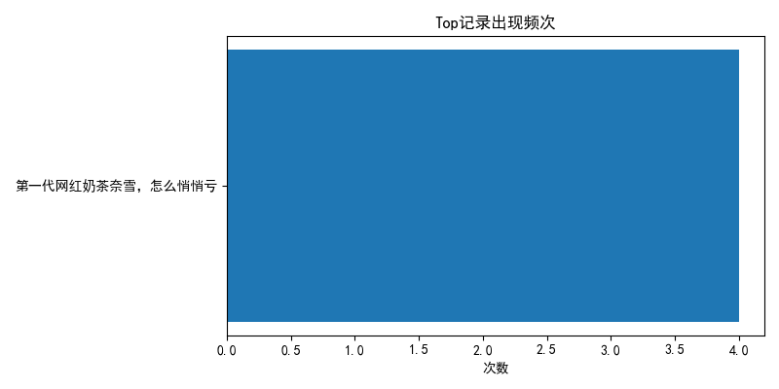
source_23_20260420_195150_top.png

